Slide 1


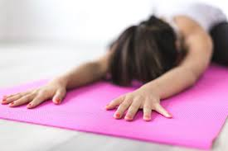
TÉCNICAS DE RELAJACIÓN Y AUTOCONTROL EMOCIONAL EN PCD
Lic. María Renée Zapata O.

Slide 2
Palabras Clave:
RELAJACIÓN
Del latín relaxatĭo, relajación es la acción y efecto de relajar o relajarse (aflojar, ablandar, distraer el ánimo con algún descanso). La relajación, por lo tanto, está asociada a reducir la tensión física y/o mental.

Slide 3
Técnicas de Relajación
Son aquellos métodos que permiten alcanzar la calma y reducir el estrés. Estas técnicas implican diversos beneficios para la salud, ya que ayudan a disminuir la tensión muscular, la presión arterial y el ritmo cardiaco.
La ansiedad, los ataques de pánico, la depresión, el insomnio y hasta el dolor de cabeza pueden ser tratados y aliviados con las técnicas de relajación, que incluyen actividades tan diversas como caminar, jardinería, meditación, escuchar cierto tipo de música o inclusive para algunas personas rezar (conectarse con lo espiritual).

Slide 4
Autocontrol Emocional
Es la capacidad, innata o adquirida, de conseguir, ante cualquier acontecimiento, situación, o pensamiento, mantener las emociones y la activación fisiológica dentro de unos límites adaptativos.
No significa «no tener emociones». Manejar las emociones de forma controlada supone tener consciencia de ellas e inteligencia emocional.
Relación que existe entre emoción, cognición y comportamiento.

Slide 5
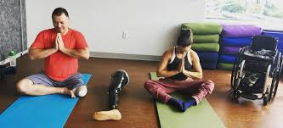
Aplicación en las Artes
Investigaciones ligadas a la neurociencias-efectividad como terapia
Relajación; buen uso del cuerpo para dominar aspectos importantes como la voz, la respiración, etc.
Las técnicas de relajación son cada vez más dispares y variadas, pero las directrices para trabajarlas con grupos vulnerables como con personas con discapacidad intelectual son limitadas.

Slide 6
Discapacidad intelectual (DI): desarrollo social/personal y su relación con la relajación
Muestran déficits para las relaciones interpersonales y para su autocontrol.
La necesidad de integración social que presentan la manifiestan a través de comportamientos llamativos que agraden a los demás y acostumbran mantener una gran dependencia afectiva y comportamental respecto a otras personas.
Los efectos estigmatizantes del “etiquetaje” suelen ser la causa de que se les trate de modo diferente. Desarrollan un pobre autoconcepto y baja autoestima.
Un rasgo distintivo es la labilidad emocional.
Cuanta más sensación de frustración y fracaso experimentan, menor voluntad expresan para emprender cualquier proyecto nuevo.
Desarrollan un sentimiento general de “desamparo” y creen que los acontecimientos que les ocurren están fuera de su control. Consecuentemente, son vulnerables al estrés y la ansiedad, pero sus mecanismos de autorregulación son pobres y las estrategias de defensa inmaduras y rudimentarias.

Slide 7
Cont.
La incapacidad para hacer una crítica de su motivación y comportamiento les lleva a no intentar cambiar su forma de ser.
Los efectos negativos de un clima familiar deteriorado pueden producir trastornos emocionales y una conducta perturbada.
Muchos son aisladas por sus iguales y suelen tener pocas amistades.

Slide 8
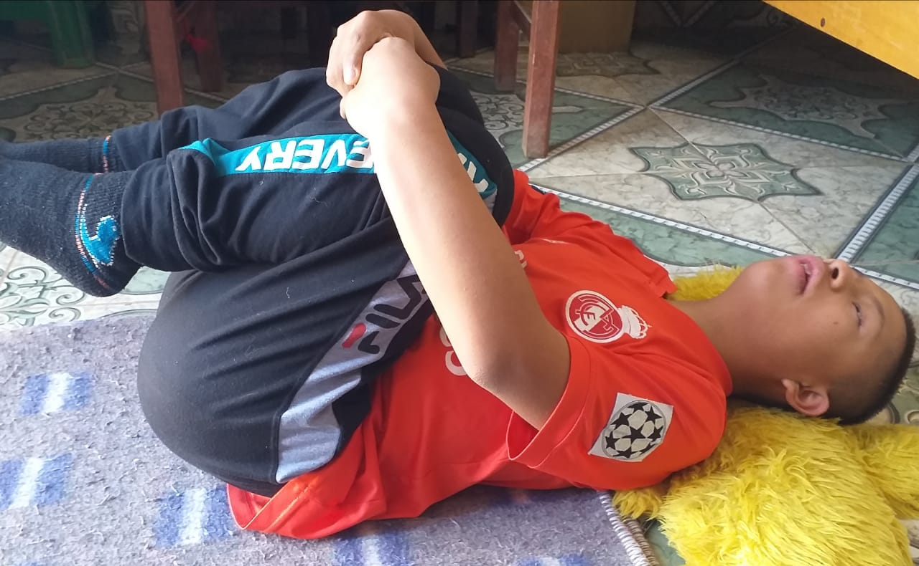
FINALIDAD: Aplicación de algunas técnicas de relajación y autocontrol de emociones para mejorar los procesos de participación con personas con discapacidad intelectual.

Slide 9
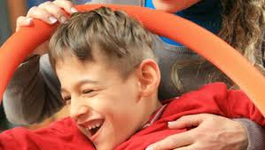
Logro: Fortalecer las habilidades de las personas con DI y transferirlas a otras áreas vitales. Especialmente, la relajación ayuda a encontrar otras vías de comunicación, útiles para quien tiene diﬁcultades para expresarse a través de palabras.

Slide 10
El estrés como la tensión mantenida que genera un estado de desequilibrio porque al utilizarse los mecanismos de reserva, el individuo no puede regresar al estado de normalidad por los mecanismos naturales o habituales. Se diferencia de la tensión en que deja huellas en el organismo causando alteraciones emocionales y enfermedades funcionales.
Nacemos y salimos de un medio de silencio y empezamos a enfrentarnos al ruido, al frío, al calor, al hambre, a molestias propias de un existir.
Crecemos y las influencias del complejo mundo en que nos desarrollamos comienzan a incidir sobre nosotros, cada vez se van haciendo más complicadas, llenándonos de gratificaciones y displaceres.
Las tensiones de la vida nos abrazan y nos movilizan, no es posible vivir sin tensiones, sería como estar muertos, ajeno a nuestro entorno. Pero cuando esas tensiones se mantienen en el tiempo, rompiendo nuestros mecanismos adaptativos y provocando un desequilibrio emocional ya estamos en presencia del estrés.

Slide 11
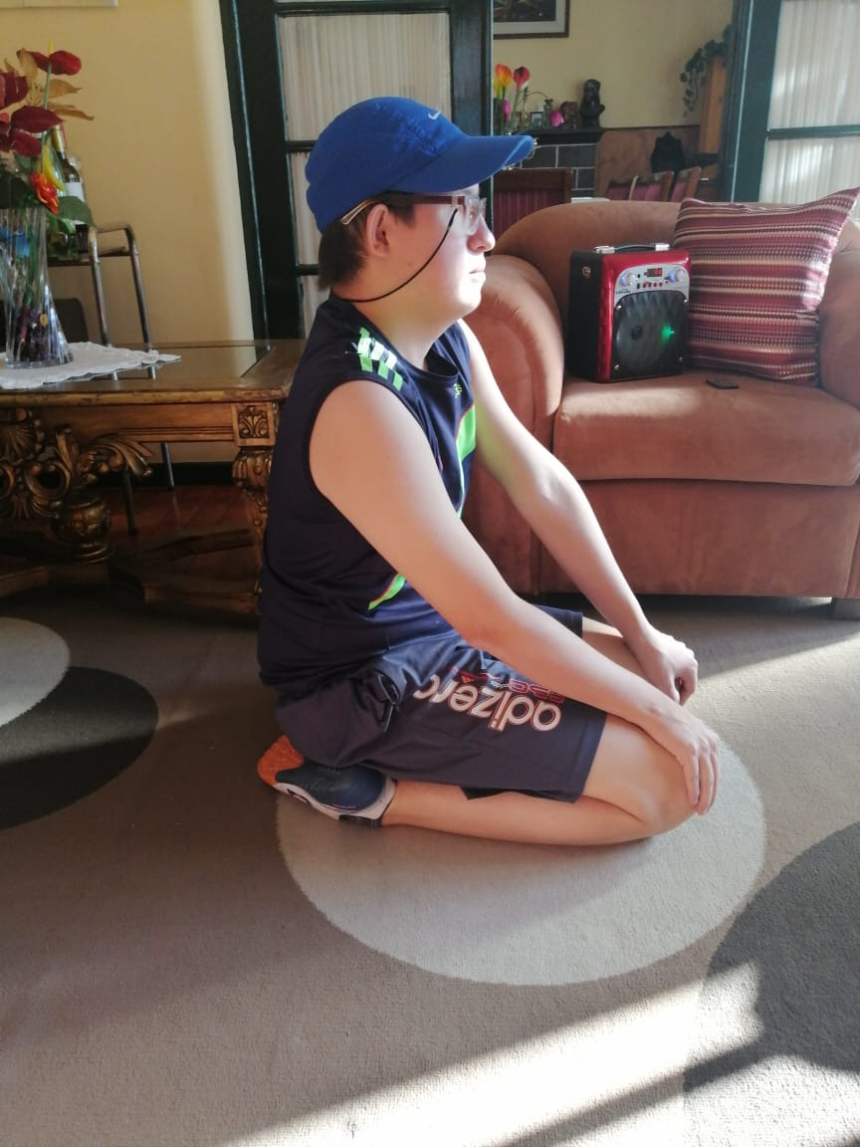
Qué son las técnicas de relajación y autocontrol emocional?
Son aquellas técnicas que, actuando sobre los estados psíquicos del sujeto, provocan modificaciones del estado o del funcionamiento biológico y las que incidiendo sobre el estado o función fisiológica del organismo inducen a ciertos estados psíquicos.

Slide 12
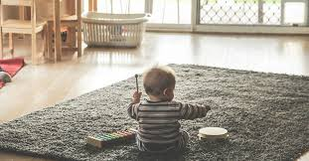
Aplicación de técnicas de relajación y autocontrol emocional; mejorando la calidad de vida y sana
Tipo: Relajación Activa; favorece el diálogo y el intercambio comunicativo, gracias a un mediador. Ej Sonoro

Slide 13
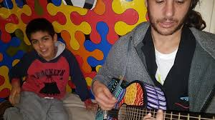
Cont.
Tipo Pasiva; la persona recibe pasando a ser un sujeto pasivo y tan solo receptor. Ej. Siente vibraciones, escucha…

Slide 14
Cont.
Tipo Psicosíntesis; la persona es pasiva pero combinada con otro tipo de relajación. Ej. Yoga con estímulos sonoros. (práctica de relajación)

Slide 15
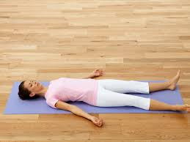
Técnicas bio-energéticas
Basadas en técnicas respiratorias (cultura oriental) que activan la función fisiológica de algún sistema orgánico para elevar el nivel energético del organismo y desarrollar la capacidad de control consciente de los estados de ese sistema, proporcionando el control de la movilización de las energías biológicas para los fines conscientes de la actividad.
Observación de la respiración

Slide 16
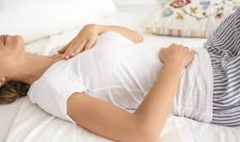
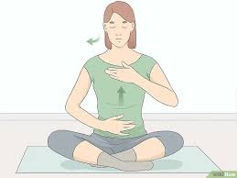
Relajación profunda:
Tiéndase en el suelo sobre la alfombra o sobre una manta. Doble las rodillas y separe las piernas unos 20 cms. Dirigiéndolas suavemente hacia fuera. Asegúrese de mantener la columna vertebral recta.

Slide 17
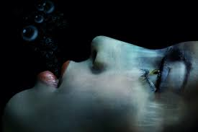
Relajación mediante el suspiro:
Probablemente muchas veces nos encontramos suspirando o bostezando varias veces al día. Esto generalmente, es signo de que no toma el oxígeno que necesita y es mediante el suspiro y el bostezo que el organismo intenta remediar esta situación de hipoxia. El suspiro se acompaña normalmente de la sensación de que algo anda mal, así como de ansiedad; sin embargo, libera algo de tensión y puede practicarse como medio de relajación.

Slide 18
Relajación
Partiendo de la importancia que han alcanzado las técnicas de relajación en la actualidad y por el valor que se les concede en el equilibrio psico-físico, en la mejoría del estilo de vida, en tratamientos para las enfermedades no trasmisibles o cuya rehabilitación exija una atención a largo plazo y también del valor que poseen para mejorar las cualidades de la voluntad en la personalidad reafirmando los rasgos positivos de la misma, nos preguntamos: ¿Como lograr la relajación? Prácticas de relajación.

Slide 19
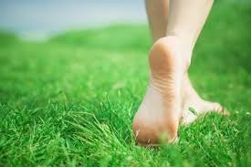
Prácticas de relajación/cambio de conducta
Caminar descalzos provoca un masaje de las zonas reflejas del pie que favorece la distensión; igualmente una alimentación adecuada, simple, exposición sana al sol, el estiramiento, etc.

Slide 20

Nuestro espacio
El ambiente, la decoración donde interviene la correcta elección de los colores para cada lugar donde permanecemos durante varias horas porque los colores tienen un efecto en el estado emocional de las personas. Es conocido el efecto psíquico de los colores, los cuales provocan determinadas emociones o influyen en el campo de las mismas. Ej. Los llamados colores “agradables” o “tristes” se comportan como un telón de fondo en la vida y se condicionan socialmente como todos los demás aspectos determinantes psicosociales de la salud.

Slide 21
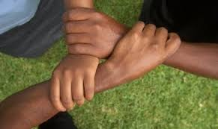
El contacto humano
El contacto con las personas, la actitud de los miembros del grupo de vida familiar ocupan un lugar muy destacado en el conjunto de factores capaces de tensar o relajar un organismo determinado. Relacionarse positivamente con los compañeros y amigos, intercambiar ideas, contar nuestros problemas, la búsqueda de apoyo, la distensión entre seres queridos, nos ayudan a descargar tensiones e incorporar elementos positivos en nuestra psíquis.

Slide 22
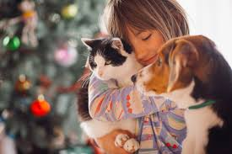
Contacto con animales
Favorece el estado anímico del individuo. El animal de compañía rompe la soledad. Se ha demostrado que la tensión arterial y el ritmo cardíaco bajan significativamente cuando uno habla con su perro o su gato. Algunos pacientes muy ansiosos han visto remitir notablemente sus síntomas gracias a la amistad de un perro o de los cuidados brindados a un conejo.

Slide 23
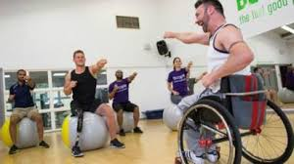
Ejercicio físico
Ayuda a alcanzar un estado de relajación, tiene múltiples efectos positivos relacionados directamente con la salud mental. Entre ellos está el ánimo, entusiasmo y el sentimiento de bienestar, resultado de la estimulación de la producción de endorfinas, la reducción de la tensión muscular, el mejor sueño, y el aumento de la autoestima, la capacidad de concentración, la memoria, el nivel de energía y la capacidad de adaptación.

Slide 24
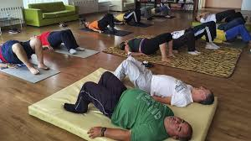
RELAJACIÓN. EJERCICIOS PARA EL ENTRENAMIENTO AUTÓGENO.
MEDITACIÓN.
VISUALIZACIÓN
YOGA
TAICHI

Slide 25
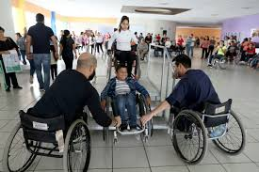
BENEFICIOS PARA TODA POBLACIÓN
La respiración sea más serena.
El corazón lata más tranquilamente.
Los contenidos digestivos circulen sin problemas por todo el aparato digestivo.
Los espasmos no sean provocados por el miedo.
Los vasos sanguíneos se distiendan apropiadamente.

Slide 26
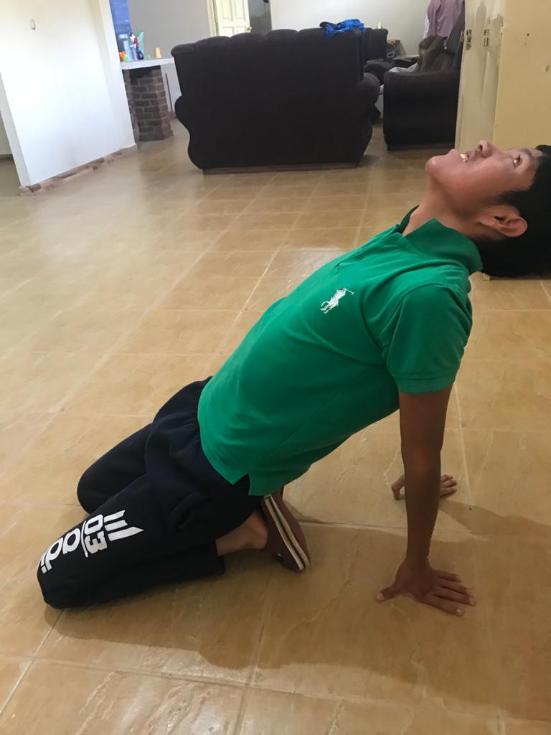
Cont.
Disminución de la conductibilidad de la piel.
Aumento de la temperatura corporal.
Tendencia a la normalización del ritmo cardíaco.
Disminución de la tensión arterial en los hipertensos.
Disminución de la extrasístole y la taquicardia.
Tendencia a la normalización de ritmo respiratorio.
Disminución de la actividad metabólica.
Disminución del pulso.
Disminución de la tonicidad del aparato digestivo.
Aumento de las defensas inmunológicas.
Aumento de la energía vital del organismo hacia los agentes potencialmente nocivos.

Slide 27
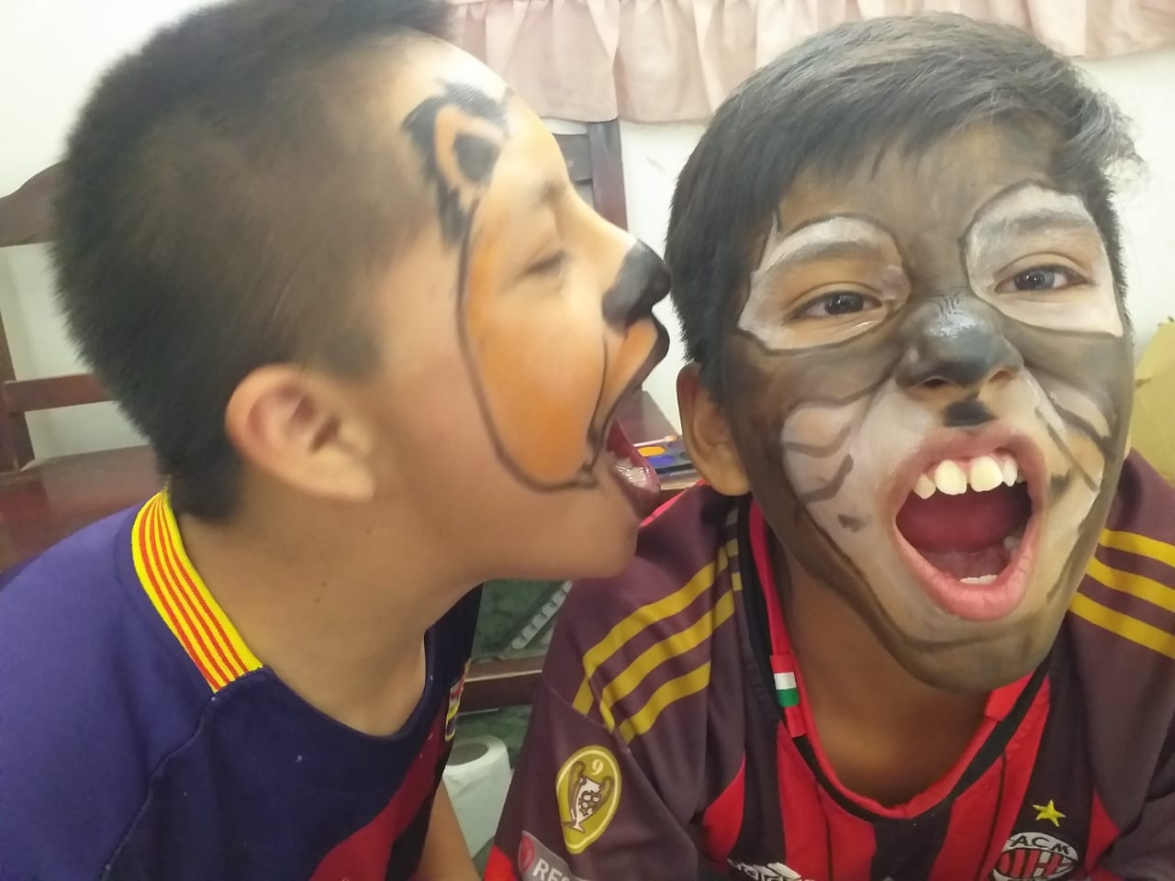
Gracias por su atención!

Slide 28
Bibliografía:
Lucía Casal de La Fuente. Trabajar la respiración con personas con discapacidad intelectual.
Barriento G, Castro H. Tendencias actuales en Psiquiatría. Experiencia Cubana. Ciudad de La Habana: Científico Técnica; 1989.
Allison J. Respiratory changes during the practice of the tecnique of transcendental meditation tecnique. Lancet .1970; 7651:833.
(Ref. virtual)

